Slide 1
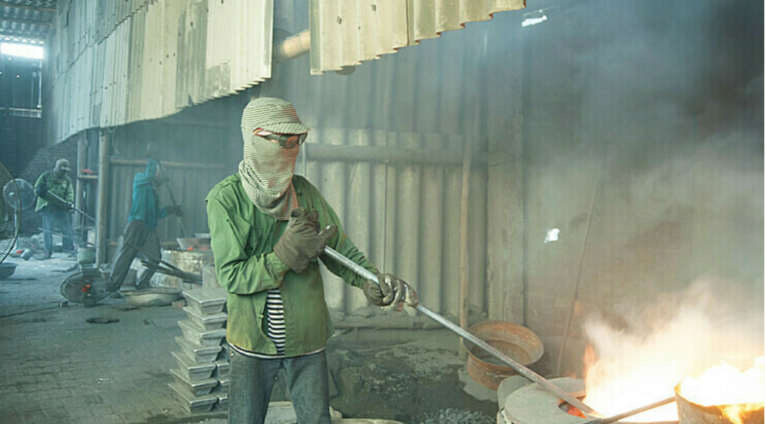
TÁI CHẾ KIM LOẠI
KHỞI ĐỘNG

Slide 2


TRÒ CHƠI Ô CHỮ: TÌM TỪ KHOÁ
1
Q | U | I | T | R | Ì | N | H
2
N | H | I | Ê | N | L | I | Ệ | U
3
N | Ấ | U | C | H | Ả | Y
4
O | X | Y | G | E | N
5
T | I | N | H | C | H | Ế
6
K | I | M | L | O | Ạ | I
7
Đ | I | Ệ | N | N | Ă | N | G
TỪ KHOÁ
RECYCLE
TÁI CHẾ; PHỤC HỒI

Slide 3
Câu 1: Cụm từ chỉ trình tự các bước, các giai đoạn để
thực hiện một hoạt động trong sản xuất hoặc đời sống?
( 8 chữ cái)
Q | U | I | T | R | Ì | N | H
Đáp án
N

Slide 4
Câu 2: Tên gọi chung của các chất
được sử dụng để cung cấp năng lượng?
( có 9 chữ cái)
N | H | I | Ê | N | L | I | Ệ | U
Đáp án

Slide 5
Câu 3: Tên gọi giai đoạn nung nóng
để hoá lỏng kim loại hoặc hợp kim?
( có 7 chữ cái)
N | Ấ | U | C | H | Ả | Y
Đáp án

Slide 6
Câu 4: Chất oxi hoá phổ biến trong các phản ứng cháy?
( có 6 chữ cái)
O | X | Y | G | E | N
Đáp án

Slide 7
Câu 5: Quá trình nhằm làm tăng độ tinh khiết của một chất?
( Có 7 chữ cái)
T | I | N | H | C | H | Ế
Đáp án

Slide 8
Câu 6: Tên gọi chung của các nguyên tố có
tính chất điển hình là tính khử?
( có 7 chữ cái)
K | I | M | L | O | Ạ | I
Đáp án

Slide 9
Câu 7: Tên gọi dạng năng lượng cung cấp
cho đồ điện trong gia đình?
(Có 8 chữ cái)
Đ | I | Ệ | N | N | Ă | N | G
Đáp án

Slide 10
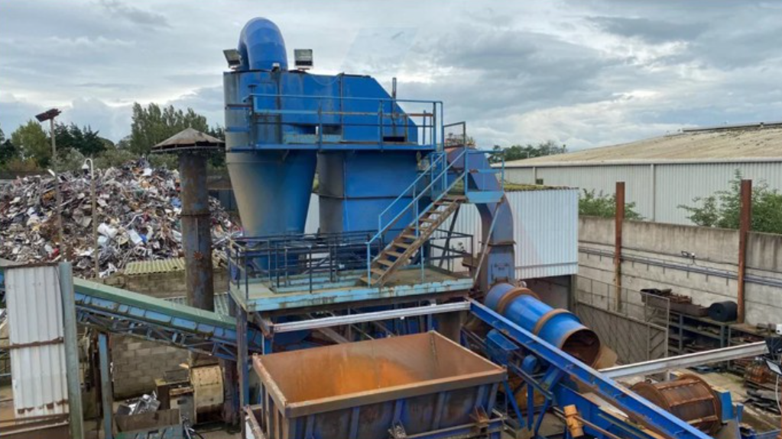
Tại sao phải tái chế kim loại?
Tái chế Kim loại là gì?
Hãy xem thuyết trình nhóm 1

Slide 11
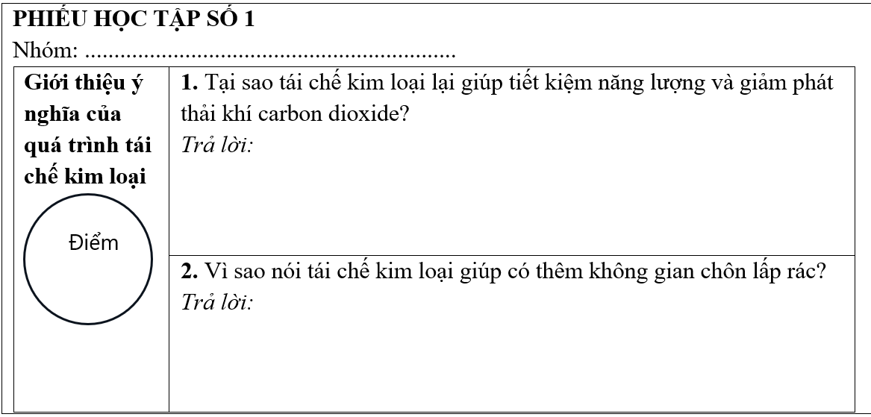

Slide 12
1. Ý nghĩa của quá trình tái chế kim loại
Tiết kiệm tài nguyên thiên nhiên và năng lượng.
Giảm rác thải chôn lấp.
Giải quyết thêm việc làm.
Hạn chế các ảnh hưởng tiêu cực đến môi trường.

Slide 13
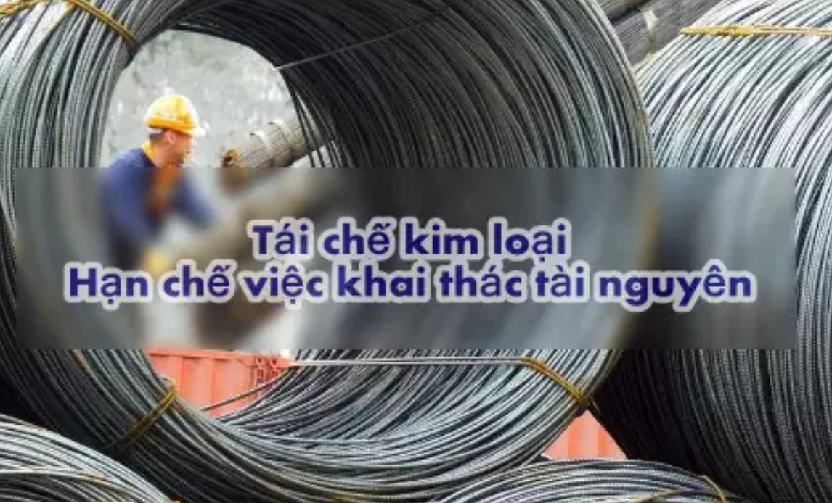
1. Tại sao tái chế kim loại lại giúp tiết kiệm năng lượng và giảm phát thải khí carbon dioxide?

Slide 14

Việc sản xuất kim loại từ quặng cần phải trải qua nhiều công đoạn phức tạp như thăm dò, khai thác quặng, tuyển quặng, tinh chế quặng, ... nên tiêu tốn rất nhiều năng lượng so với việc tái chế kim loại tương ứng. Vì thế, tái chế kim loại giúp tiết kiệm năng lượng.
Ngoài ra, nhờ giảm tiêu thụ năng lượng, tái chế kim loại giúp giảm phát thải khí nhà kính. Do đó, tái chế kim loại giúp tiết kiệm năng lượng và giảm phát thải khí carbon dioxide.

Slide 15
2. Vì sao nói tái chế kim loại giúp có thêm không gian chôn lấp rác?
Bởi vì hầu hết các thành phần trong chất thải đều được tái chế. Chỉ còn lại một tỷ lệ chất thải rất nhỏ phải đem chôn lấp. Điều này sẽ tiết kiệm chi phí xử lý chất thải rất nhiều so với việc đem chôn lấp hoàn toàn khi phải có chi phí đáng kể cho việc vận hành, kiểm soát bãi chôn lấp.

Slide 16
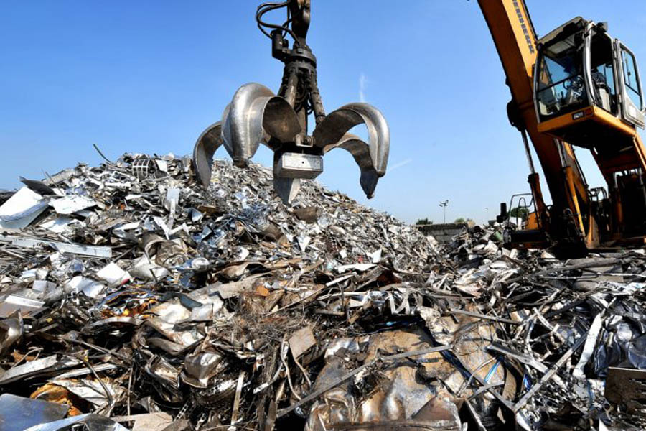
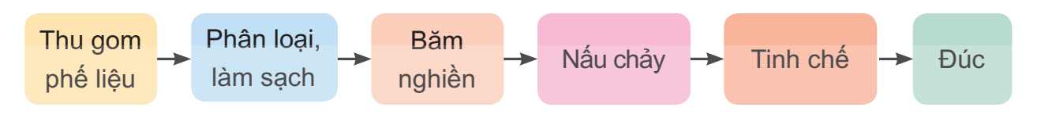
2. Quy trình tái chế kim loại

Slide 17
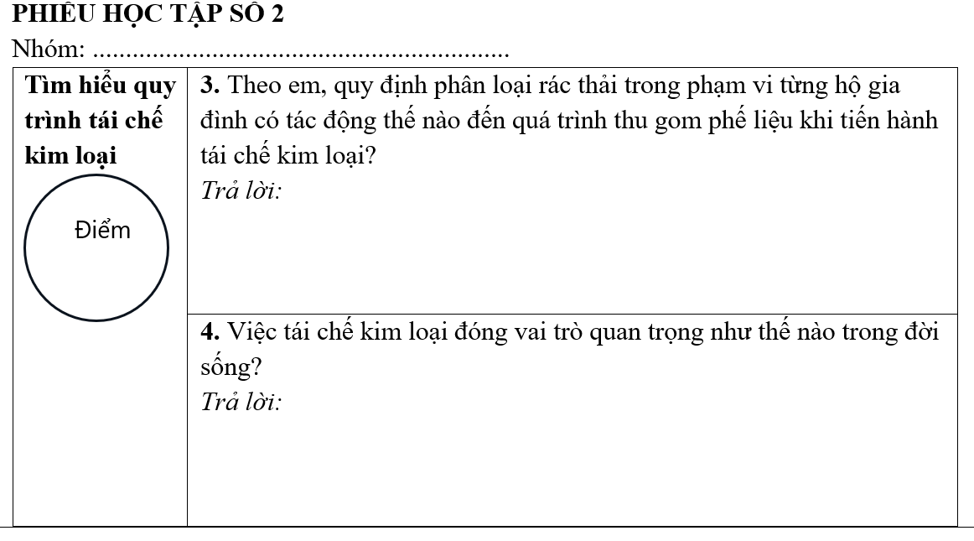

Slide 18
3. Theo em, quy định phân loại rác thải trong phạm vi từng hộ gia đình có tác động thế nào đến quá trình thu gom phế liệu khi tiến hành tái chế kim loại?
Trả lời:
Giúp tăng hiệu quả thu gom: làm cho người thu gom phế liệu tập trung vào việc
thu gom kim loại một cách hiệu quả hơn mà không cần phải phân loại lại từ các loại
rác tổng hợp.
Tăng chất lượng nguồn nguyên liệu tái chế: việc phân loại rác giúp cho phế liệu ít
bị ô nhiễm, vấy bẩn bởi các loại rác thải khác.
Tiết kiệm chi phí và năng lượng: làm giảm thời gian và chi phí cho quá trình tách
loại, vận chuyển và xử lí.

Slide 19
4. Việc tái chế kim loại đóng vai trò quan trọng như thế nào trong đời sống?
Giúp tiết kiệm nguồn tài nguyên thiên nhiên.
Giúp tiết kiệm năng lượng.
Giúp giảm lượng rác thải chôn lấp.
Giúp hạn chế những ảnh hưởng tiêu cực đến môi trường.
Giúp giải quyết việc làm cho người lao động.

Slide 20
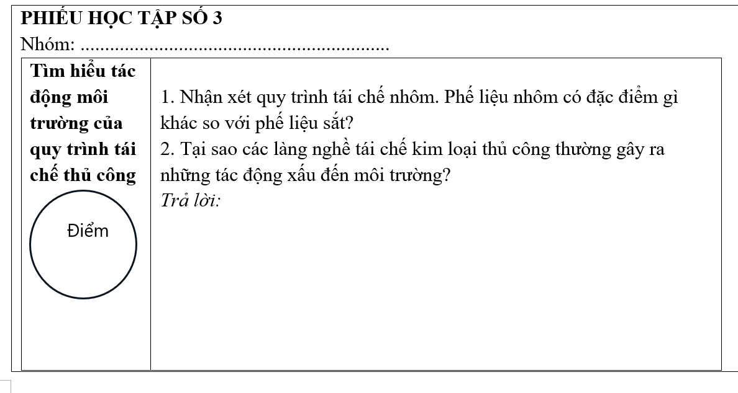

Slide 21
Nhận xét quy trình tái chế nhôm. Phế liệu nhôm có đặc điểm gì khác so với phế liệu sắt?
Phế liệu nhôm phổ biến trong đời sống do hầu hết các lon nước giải khát và nhiều đồ gia dụng được làm từ nhôm. Tái chế nhôm cần ít năng lượng hơn rất nhiều so với việc tách nhôm từ quặng bauxite, vốn cần sự điện phân nóng chảy. Ngoài ra, nhôm dễ dàng tạo thành lớp oxide tạo thành bề mặt bảo vệ. Bề mặt bảo vệ này giúp phần lớn nhôm khỏi bị oxi hoá thêm. Điều này dẫn đến hầu hết nhôm được thu hồi mỗi khi chuyển sang giai đoạn tái chế.
Phế liệu sắt rất phổ biến do sắt là một trong những kim loại sử dụng nhiều trong công nghiệp và xây dựng. Không giống với nhôm, quá trình oxi hoá sắt không bảo vệ sắt khỏi bị oxi hoá tiếp, dẫn đến một lượng đáng kể sắt có thể không được tái chế vì đã bị oxi hoá.

Slide 22
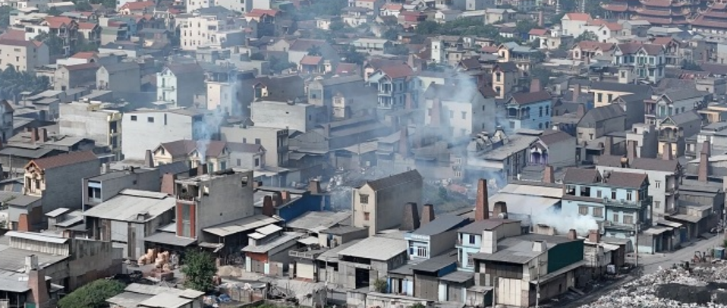
Vì sao các làng nghề tái chế kim loại thủ công thường có tác động xấu đến môi trường?
Quá trình tái chế kim loại ở các làng nghề sử dụng phương pháp thủ công nên dẫn tới việc tái chế không hiệu quả khiến cho lượng chất thải và ô nhiễm môi trường tăng cao. Ngoài ra việc đốt cháy, xử lý kim loại mà không có hệ thống xử lí khí thải có thể tạo ra khí độc hại gây ô nhiễm không khí. Do đó, các làng nghề tái chế kim loại thủ công thường gây ra những tác động xấu đến môi trường.

Slide 23
III. LUYỆN TẬP
Câu 1. Kể tên một số phế liệu có thể sử dụng để tái chế nhôm mà em biết trong cuộc sống hàng ngày.
Câu 2. So sánh một số ưu điểm nổi bật của sản xuất nhôm thứ cấp (tái chế từ phế liệu) so với sản xuất nhôm sơ cấp (sản xuất từ quặng bauxite).

Slide 24

Câu 3. Năng lượng điện tiêu thụ và lượng phát thải CO₂ (đều tính cho 1 kg nhôm) của hai quá trình sản xuất nhôm như sau:
Quá trình | Điện năng tiêu thụ (kWh) | Khối lượng CO₂ (kg)
Sản xuất từ quặng | 45 | 12
Tái chế từ phế liệu | 2,8 | 0,6
Quá trình tái chế từ phế liệu đã tiết kiệm được bao nhiêu phần trăm điện năng và giảm được bao nhiêu phần trăm lượng phát thải CO₂ so với quá trình sản xuất từ quặng?

Slide 25
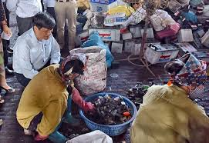
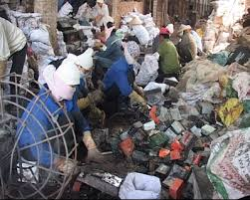
Câu 4. Quá trình tái chế acquy lấy chì ở nhiều làng nghề đã gây ra ô nhiễm môi trường nghiêm trọng, gây ảnh hưởng xấu đến sức khoẻ người dân, đặc biệt là trẻ em như chậm phát triển thể chất, trí tuệ, giảm khả năng học tập, còi cọc,....
Hãy cho biết một số loại chất phát thải từ quá trình tái chế acquy chì.

Slide 26
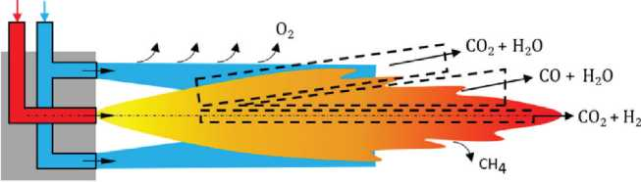
Câu 5. Trong tái chế kim loại, giai đoạn nấu chảy thường sử dụng kết hợp năng lượng lò hồ quang và vòi đốt oxygen-nhiên liệu bằng khí đốt tự nhiên.
CH₄ O₂
Viết PTHH của các phản ứng có thể xảy ra khi sử dụng vòi đốt khí tự nhiên ở hình trên.

Slide 27
Trả lời:
Câu 1. Lon đồ uống, khung cửa bằng nhôm, đồ gia dụng (mâm, xoong, chậu),...
Câu 2. Tiết kiệm khoảng 95% năng lượng, tiết kiệm tài nguyên (quặng bauxite, cryolite, than, xút, nước,...), giảm phát thải khí nhà kính, giảm chất thải rắn, giảm ô nhiễm nguồn nước.
Câu 3. Phần trăm điện năng tiết kiệm được: Phần trăm giảm phát thải CO₂:

Slide 28
Câu 4. Quá trình tháo dỡ acquy lấy chì được thực hiện thủ công,
nấu chì trong các dụng cụ thô sơ đã gây phát tán khói, bụi chứa
chì vào khí quyển. Vỏ bình acquy, chất thải thừa sau khi tách lấy
chì được thải bỏ gần khu dân cư, gây nhiễm độc chì nặng cho
nguồn nước và đất đai.
Câu 5. Viết PTHH xảy ra:
CH₄ + 2O₂ → CO₂ + 2H₂O
2CH₄ + 3O₂ → 2CO + 4H₂O
CH₄ + O₂ → CO₂ + 2H₂

Slide 29
IV. VẬN DỤNG
Nhiệm vụ IV.1.(Nhóm 1,3) Thiết kế poster hoặc video về thu gom, tái chế nhôm.
Tìm hiểu về quá trình thu gom, tái chế nhôm tại các xưởng thủ công; đánh giá tác động sức khoẻ, môi trường.
Nhiệm vụ IV.2.(Nhóm 2,4) Thiết kế poster hoặc video về tái chế đồng.
Tìm hiểu về quá trình thu gom, tái chế đồng, tác động môi trường ở một làng nghề đúc đồng của Việt Nam.

Slide 30

Nhiệm vụ IV.3. Tìm hiểu và cho biết ý nghĩa của biểu tượng

